Slide 1
Campus Microgrid EMS using
Load Estimation Model

Slide 2
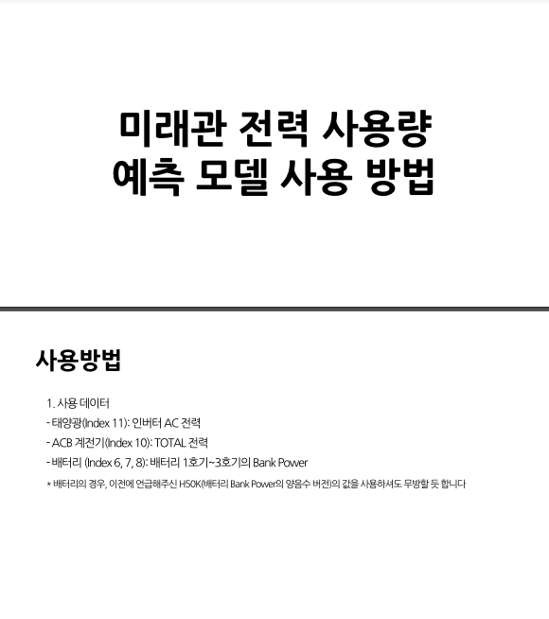
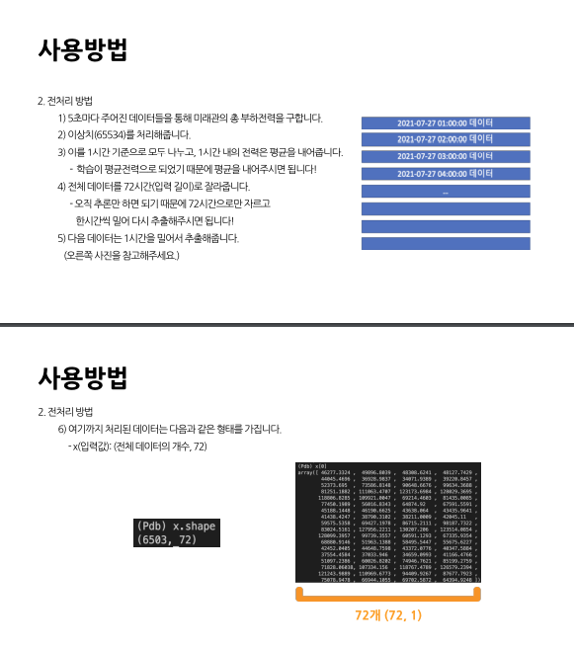
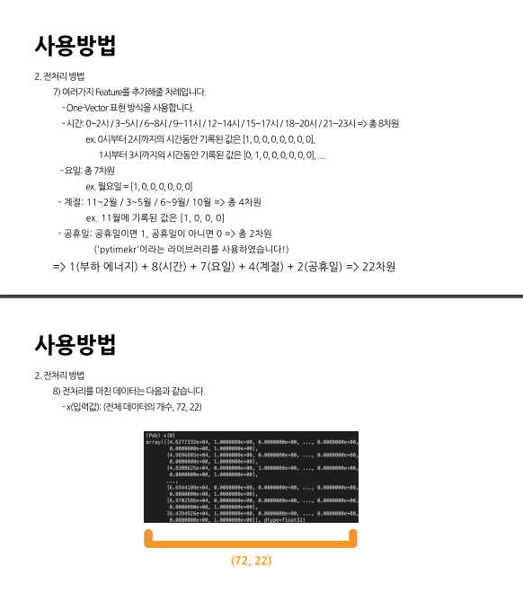
미래관 부하 예측 모델

Slide 3
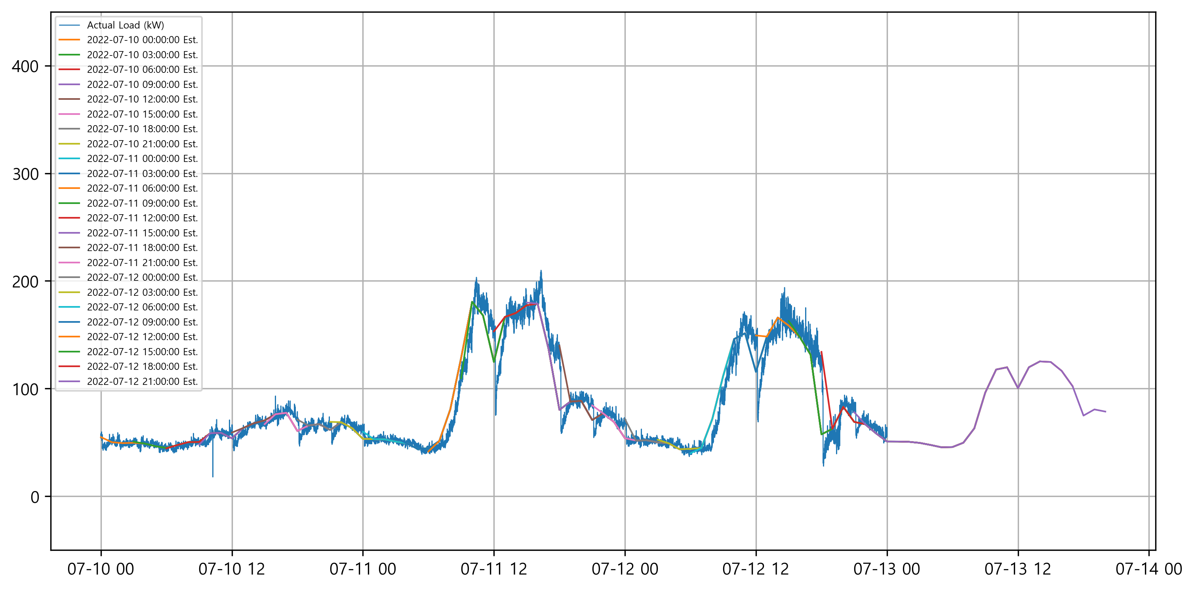
미래관 부하 실측치 [3시간 간격]
24Hr / 1Hour Average
kW

Slide 4
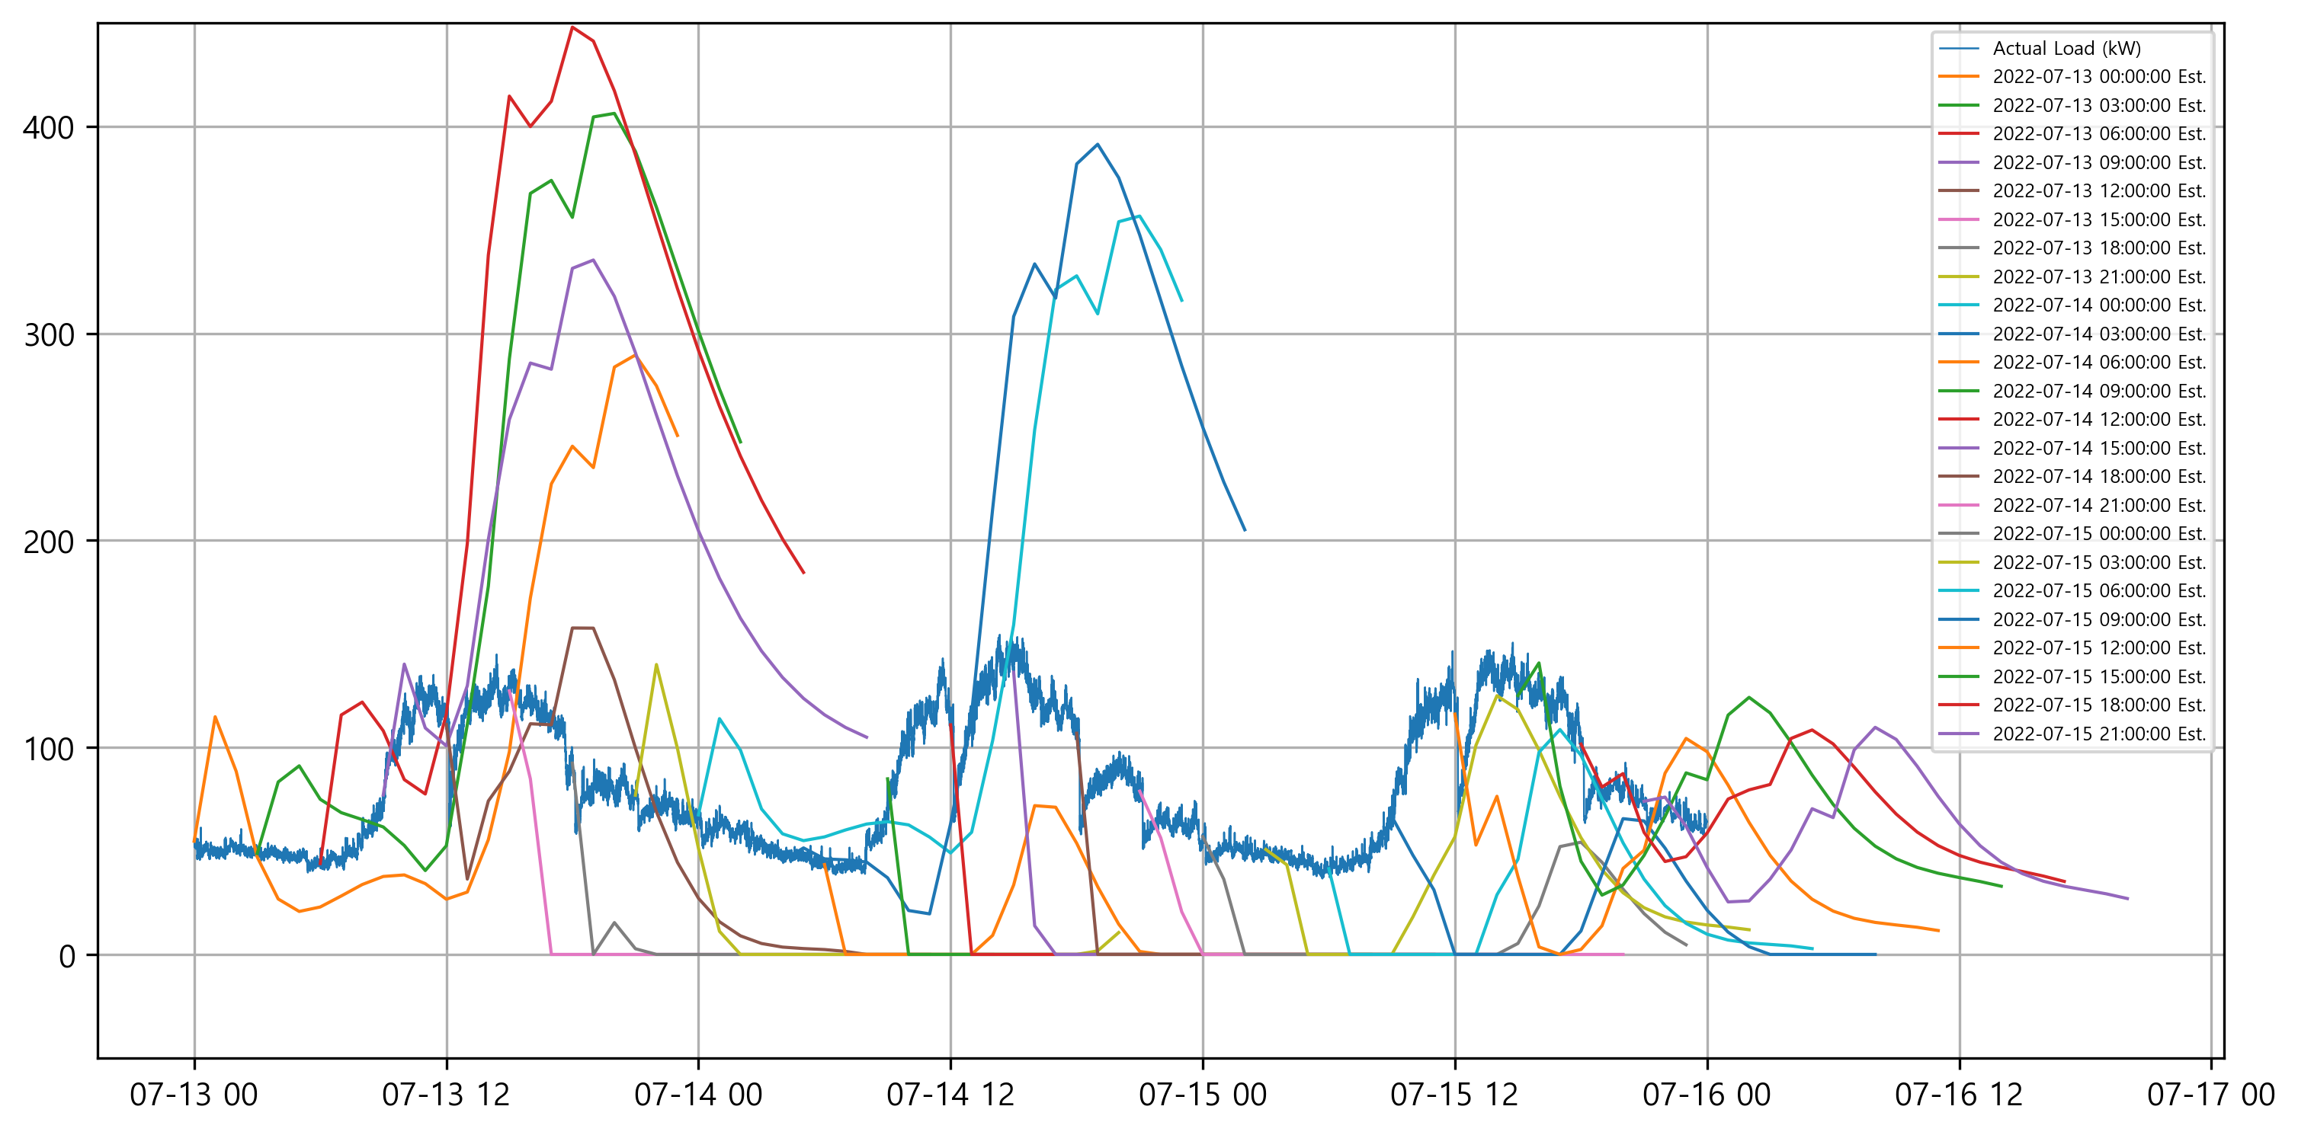
미래관 부하 예측 모델 결과 [3시간 간격]
24Hr / 1Hour Sample
kW

Slide 5
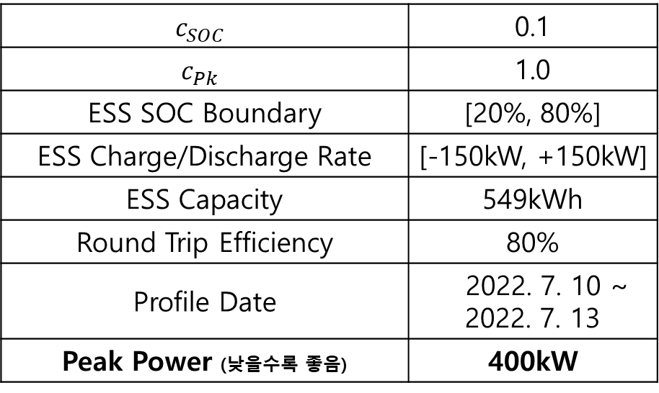

EMS Simulation Result
미래관 부하 실측치 기반
미래관 부하 예측 모델 기반
$$c_{SOC}$$ | 0.1
$$c_{Pk}$$ | 1.0
ESS SOC Boundary | [20%, 80%]
ESS Charge/Discharge Rate | [-150kW, +150kW]
ESS Capacity | 549kWh
Round Trip Efficiency | 80%
Profile Date | 2022. 7. 10 ~ 2022. 7. 13
Peak Power (낮을수록 좋음) | 125kW
$$c_{SOC}$$ | 0.1
$$c_{Pk}$$ | 1.0
ESS SOC Boundary | [20%, 80%]
ESS Charge/Discharge Rate | [-150kW, +150kW]
ESS Capacity | 549kWh
Round Trip Efficiency | 80%
Profile Date | 2022. 7. 10 ~ 2022. 7. 13
Peak Power (낮을수록 좋음) | 400kW

Slide 6
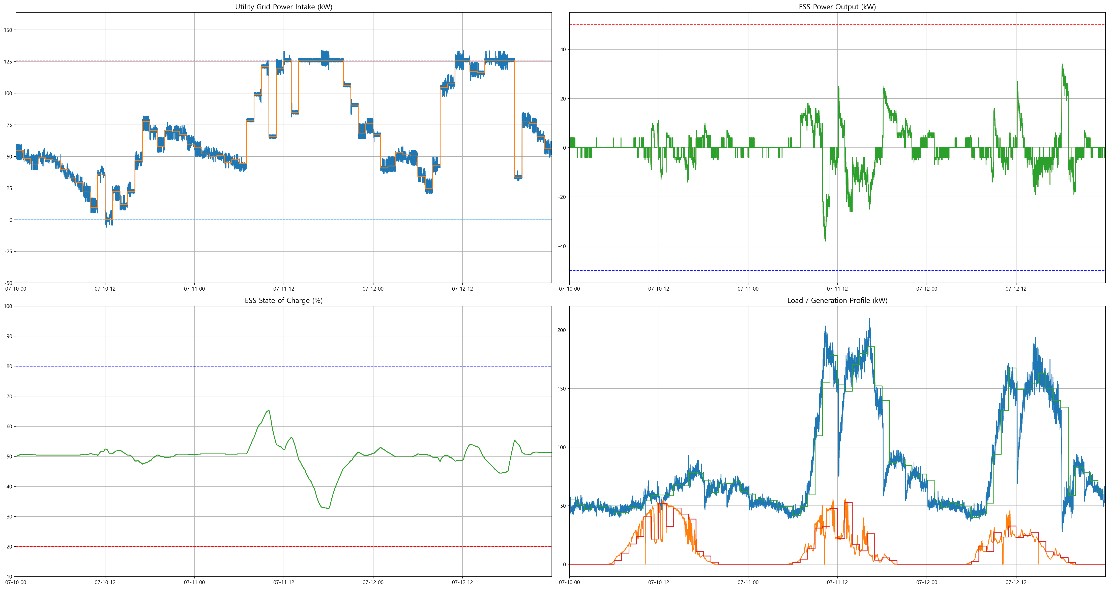
미래관 부하 실측치 적용 Simulation

Slide 7
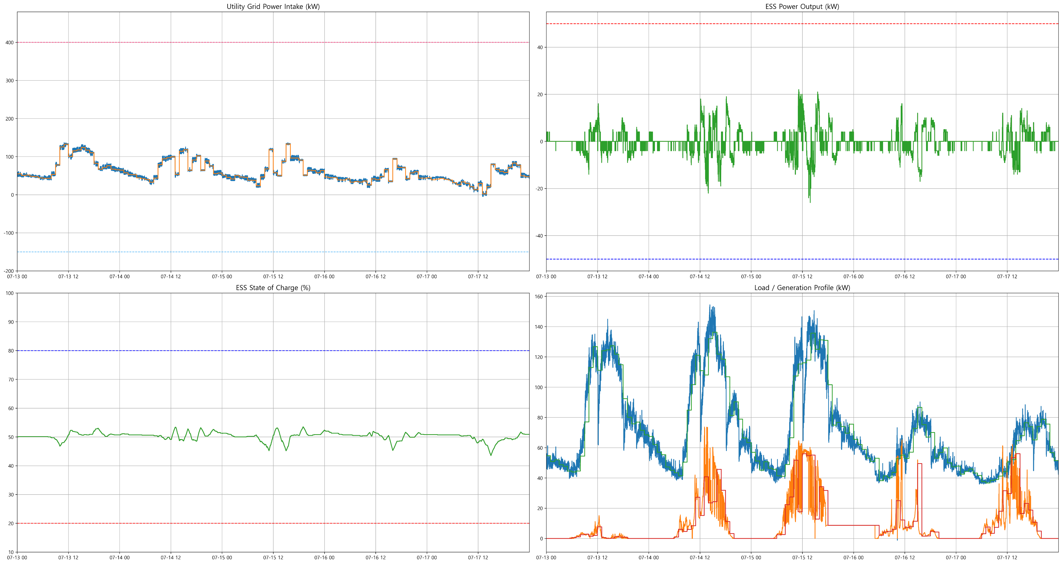
미래관 부하 예측 모델 적용 Simulation

